Slide 1



What lurks in the shadow
Groupe 8
Alexis Rollin, Ali El Mufti, Remy Ruzafa,
William Nelson, Yoann Goma, Gaëtan Rival

Slide 2
Le jeu : What lurks in the shadow
Jeu 2D vue de haut
Jeu Arcade de survie dans un univers moderne/fantastique
Objectif : Survivre le plus longtemps possible dans un labyrinthe plongé dans l’obscurité envahi par des monstres pondus par une reine
Nombre de joueur : 1
2 univers : point de vue Humain ( 3 personnages différents avec Guerrier, Mage et Tireur) et des monstres (Reine)
Item sur la map : Batterie, Munition, Potion de vie et Contrôleur Mental de Reine
1

Slide 3
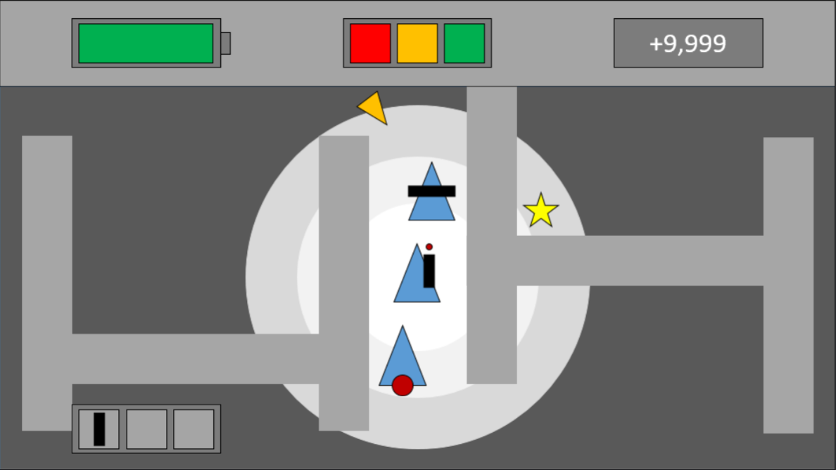
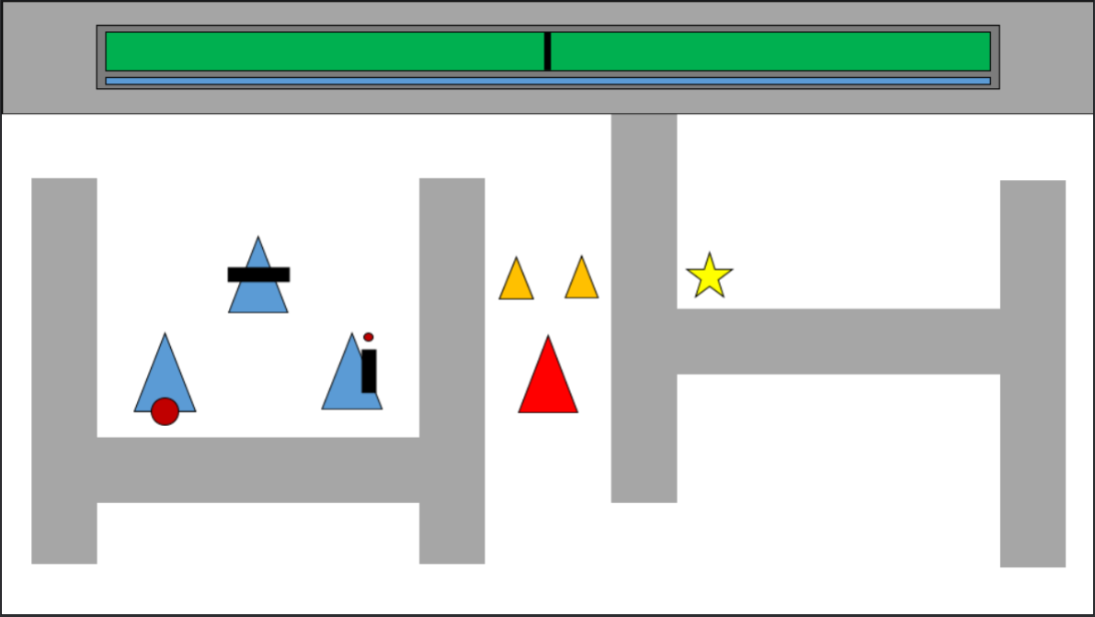
Point de vue Humain
Point de vue Reine
Vision restreinte pour plonger le joueur dans un monde obscur
Vision normale et déplacements des monstres accrus
2

Slide 4
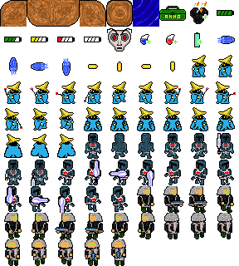
Bible graphique
Liste Sprite Temporaire
3

Slide 5
Diagramme de Classe
Component
Weapon
Balles
Model
IAutomaton
Boules de Feu
Décor
View
Personnage
Item
Mur
Sol
CMR *
Controller
Allié
Ennemi
Munition
Batterie
Reine
GameMain
Guerrier
Mage
Tireur
Monstre
* Contrôleur Mental de Reine
4

Slide 6
Aspect Evènementiel (Parser)
Dot
Id
AST
Parser_automata.jj
5

Slide 7
Aspect Evènementiel (Interpréteur)
IAutomaton
IBehaviour
ITransition
IState
ICondition
IAction
IAnd
IMove
…
IOr
…
IPop
IWizz
IHit
INot
ITrue
ICell
6

Slide 8
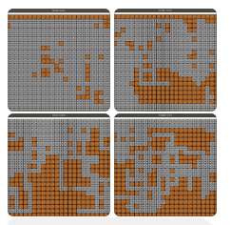
Difficultés et solutions
Génération aléatoire de la map -> Fonction Taupe (Prototype)
Affichage de la map -> Division d’une grande carte en plusieurs petites fenêtres (Prototype)
Prototype élaboré pour la gestion de la map
7

Slide 9
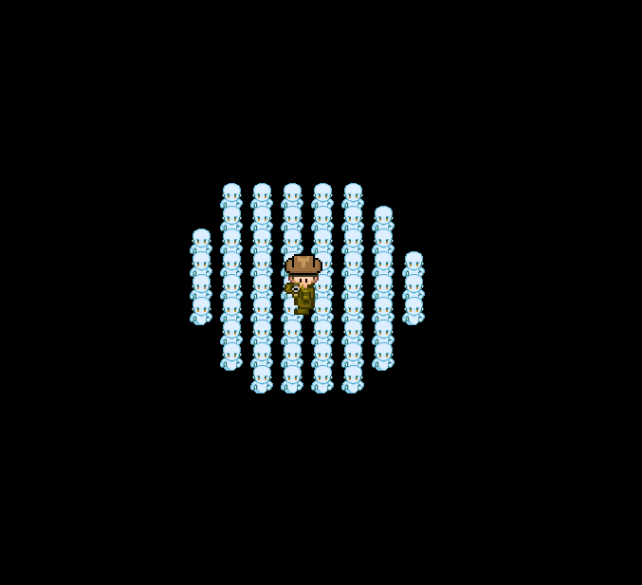
Visibilité réduite -> Boolean Show à proximité du personnage (Prototype)
Changement d’univers (modifier les statistiques des personnages, rôles et vitesse du jeu) -> Redéfinir les classes composantes pour l’univers 2
Gérer le timer en tant que Reine -> Fonction CreateTimer et Tic dans GameUI
Switch entre les membres de l’équipe -> Switch d’automate entre Player et IA
Sauvegarde -> Ecrire dans un fichier sous un format spécifique
Prototype élaboré pour l’affichage restreint
8

Slide 10
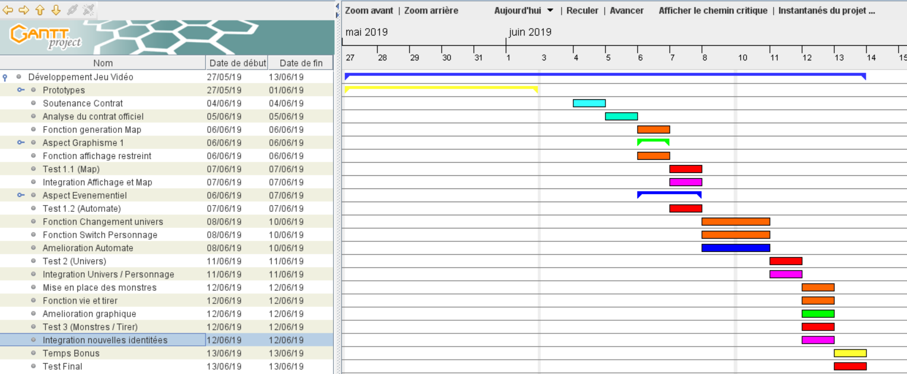
Planning et gestion d’équipe
Graphisme
Automate
Fonction
Intégration
Test
9

Slide 11
Planning et gestion d’équipe
Ressources Humaines | Domaine affecté
Alexis (Chef de projet) | Gestion de Git / Intégration / Sauvegarde
Gaëtan | Changement univers / Switch personnages
Rémy | Conception automates / Changement univers
William | Gestion timer et affichage restreint
Ali | Génération aléatoire de la map
Yoann | Mise en place du Tore / Menu
10

Slide 12
Contrat
Jeu en 2D
1 joueur
Grand Tore généré aléatoirement divisé en plusieurs fenêtres
Possibilité de contrôler différents types de personnage dans une même partie (Mage, Guerrier et Tireur)
Visibilité réduite réglable autour du joueur
Changement d’univers : contrôle de la reine, monstre plus rapide, visibilité normale, timer
Sauvegarde d’une configuration
Consommables (Batterie, Munition, CMR et Potion de Vie)
Inventaire
11

Slide 13
Pop et Wizz
Entité | Pop | Wizz | Egg
Personnage | Augmenter la luminosité | Diminuer la luminosité | ///
Monstre | /// | /// | ///
Reine | Augmenter sa vitesse | Diminuer sa vitesse | Ponte
Mur / Sol | /// | /// | ///
Item | /// | /// | ///
12

Slide 14
Améliorations possibles
Differents types de monstre
Choix de plusieurs classes au démarrage de la partie
Radar
Multijoueur (2 à 3 joueurs en même temps)
13

